Slide 1
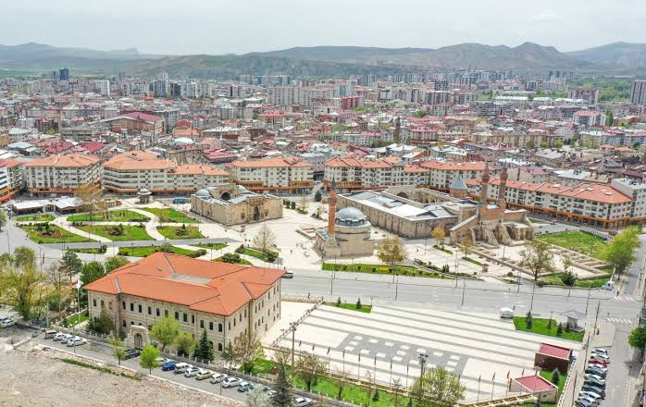



SİVAS
28.488 km²
Yüz Ölçümü
646.608
Anadolu'nun Kalbi
Nüfus (2023)
Konuşma Sınavı Sunumu
Karasal İklim
İklim Tipi

Slide 2
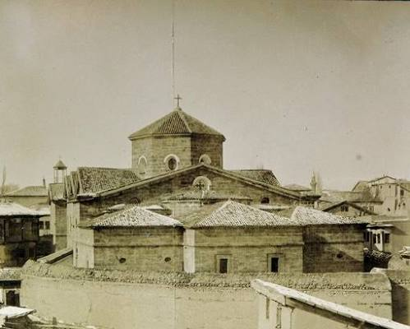

Slide 3
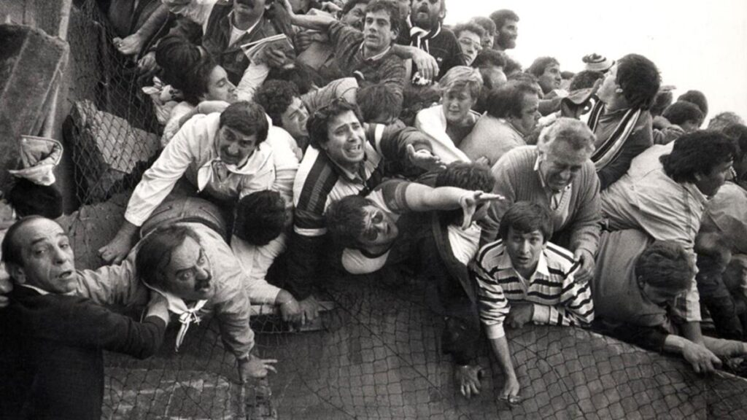

Slide 4
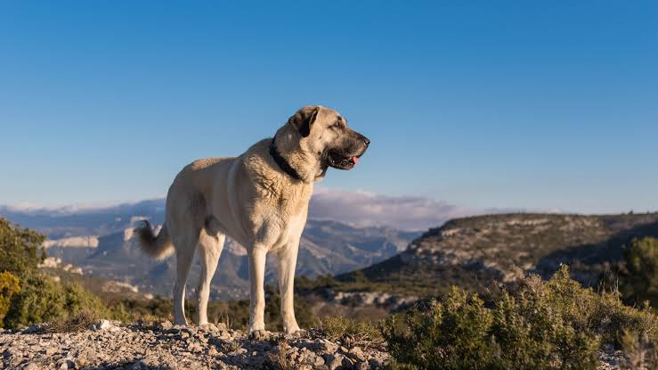

Coğrafi Konum
Bölge
Rakım
İç Anadolu Bölgesi'nin
Yukarı Kızılırmak bölümü
Ortalama 1.285 metre
yükseklikte bir plato şehri
Komşu İller
İlçe Sayısı
Tokat, Erzincan, Malatya,
Kahramanmaraş, Kayseri, Yozgat
17 ilçe
(Merkez dahil)

Slide 5
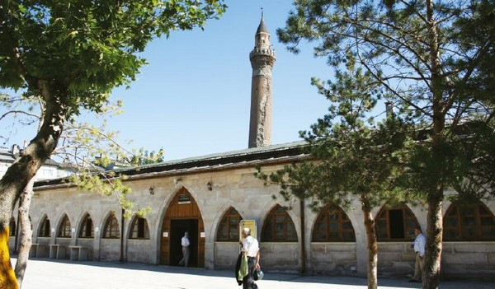

Tarihçe
M.Ö. 2000
Hitit döneminde önemli bir yerleşim merkezi
1075
Danişmendliler döneminde büyük gelişme
1218
Selçuklu Sultanı I. İzzeddin Keykavus tarafından fetih
1398
Osmanlı topraklarına katılması
1919
Sivas Kongresi — Milli Mücadele'nin dönüm noktası

Slide 6
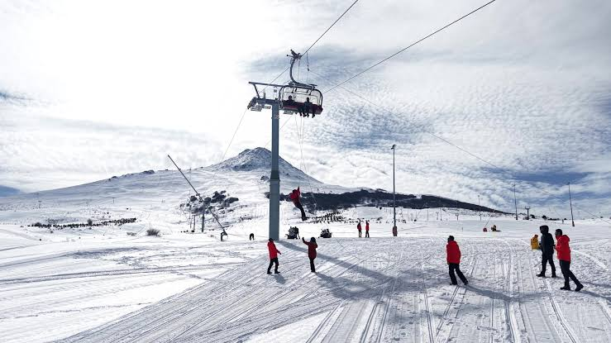

Turistik Yerler ve Tarihi Eserler
Divriği Ulu Camii
ve Darüşşifası
Gök Medrese
Sivas Kongresi
Binası (Müze)
UNESCO Dünya Mirası
(1228)
Selçuklu mimarisinin
en güzel örneklerinden
Milli Mücadele'nin
simge yapısı
Çifte Minareli
Medrese
Buruciye Medresesi
Sıcak Çermik
Kaplıcaları
1271 yılında inşa
edilen tarihi yapı
1271, Selçuklu dönemi
mimarisi
Şifalı termal suları
ile ünlü

Slide 7
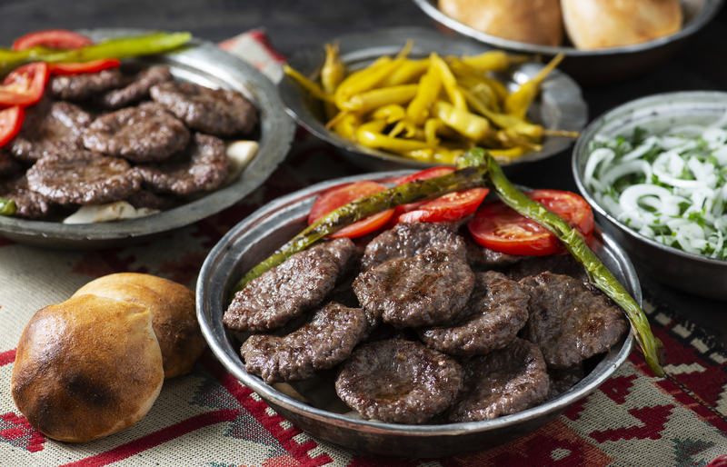

Yemek Kültürü
Meşhur Lezzetler
Biliyor muydunuz?
Sivas Köftesi
Közlenmiş patlıcan ve biberle servis edilen ince köfte
Sivas mutfağı, İç Anadolu'nun karasal iklimine uygun, ağırlıklı olarak et ve tahıl bazlı yemeklerden oluşur.
Yörede kış aylarında hazırlanan pastırma ve sucuk da oldukça meşhurdur.
Sivas'ın Kangal ilçesi, hem Kangal köpeği hem de Kangal balıklı kaplıcası ile tanınır.
Keşkek
Buğday ve etle hazırlanan geleneksel düğün yemeği
Katmer
İnce açılan hamurla yapılan özel börek çeşidi
Madımak
Yöreye özgü ot yemeği, çok besleyici
Sivas Kebabı
Kuşbaşı etin patates ile fırında pişirilmesi

Slide 8
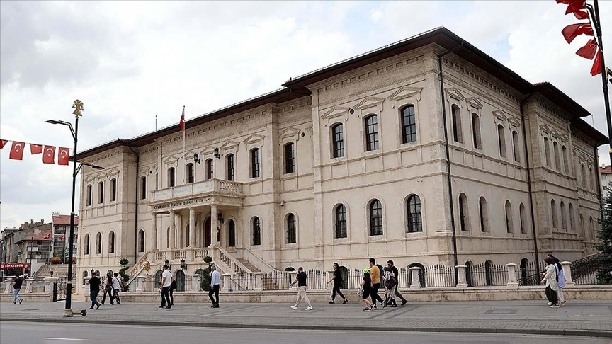

Kangal Çoban Köpeği
Boy
Dünya'nın
En Güçlü
Çoban Köpeği
70-80 cm
Ağırlık
50-65 kg
Kangal köpeği, Sivas'ın Kangal ilçesine özgü bir ırktır. Koruma içgüdüsü ve sadakati ile dünyaca tanınır. Türkiye'nin milli hayvan ırkı olarak kabul edilir.
Isırma Gücü
743 PSI
Ömür
12-15 yıl

Slide 9
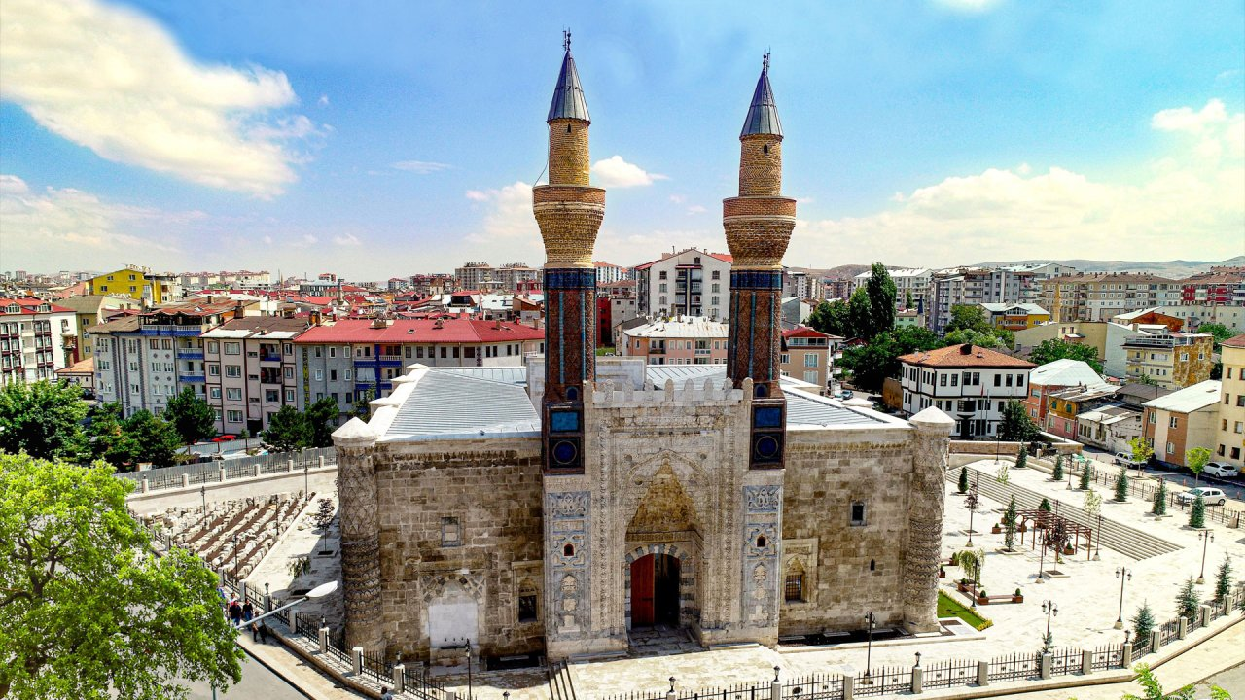


Ekonomi ve Eğitim
Ekonomik Yapı
Eğitim
Hayvancılık — İç Anadolu'nun en önemli merkezlerinden
Sivas Cumhuriyet Üniversitesi
Tarım — Buğday, arpa, şeker pancarı üretimi
1974 yılında kurulan üniversite, 17 fakülte ve 40.000'den fazla öğrencisiyle bölgenin en büyük eğitim kurumudur. Tıp fakültesi özellikle güçlüdür.
Demir-Çelik — Sivas Demir Çelik Fabrikası
Sivas Bilim ve Teknoloji Üni.
Madencilik — Demir cevheri ve krom yatakları
2018'de kurulan yeni nesil teknik üniversite.
Sivas, Türkiye'nin yüz ölçümü bakımından en büyük ikinci ilidir (Konya'dan sonra).

Slide 10
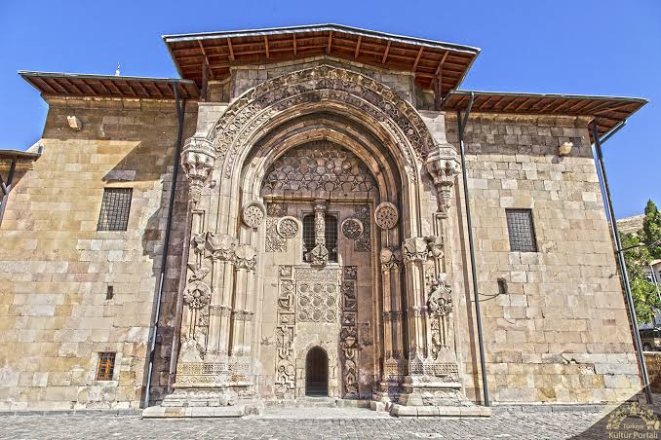

Teşekkürler!
Sivas — tarih, kültür ve doğanın
buluştuğu Anadolu'nun kalbine
hoş geldiniz.
Sorularınız var mı?

Slide 11
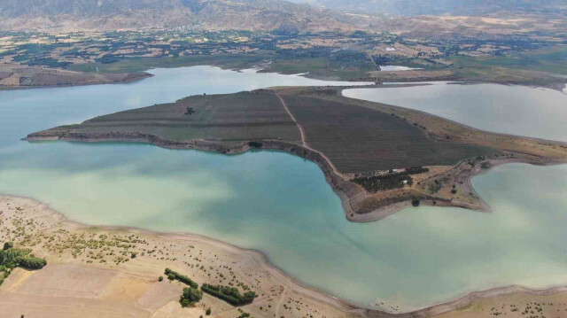

Slide 12
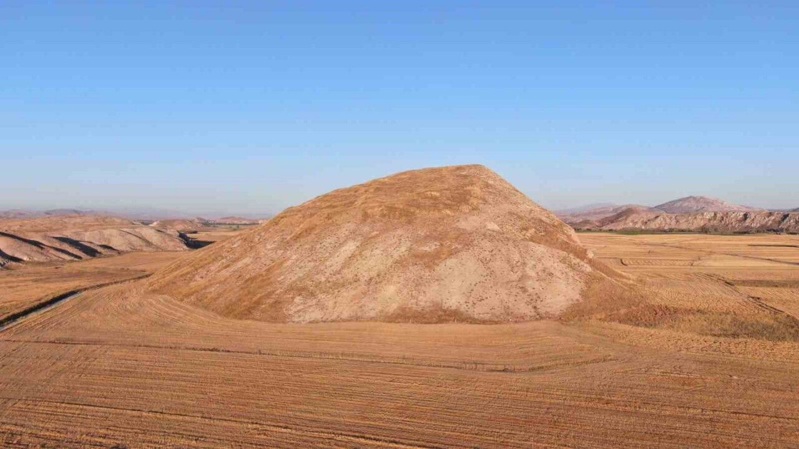

Slide 13
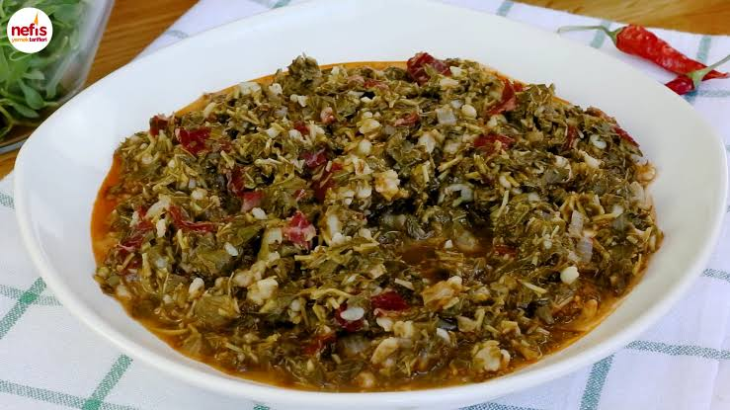

Slide 14

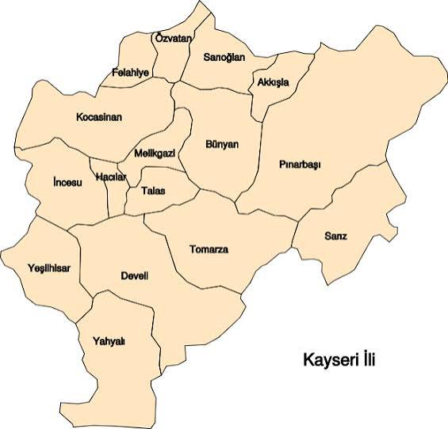
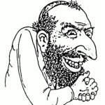
KAYSERİ SİVASIN YEMEKLERİNİ GASP ETMİŞTİR

